Slide 1
《计算机组成原理实验》
2020年春季
武汉大学计算机学院 蔡朝晖

Slide 2
目录
实验目的&实验内容&考核方式
设计方法
Verilog语言
ModelSim使用及示例分析
Mars使用
Nexys DDR开发版介绍
Vivado使用及示例分析
学号排序实验具体要求
一些提醒

Slide 3
实验目的
融会贯通计算机组成原理课程所教授的知识，通过对知识的综合应用，加深对CPU系统各模块的工作原理及相互联系的认识。
学习采用EDA（Electronic Design Automation）技术设计MIPS单周期CPU/流水线CPU的技术与方法。
培养科学研究的独立工作能力，取得CPU设计与仿真的实践和经验。
了解SOC系统，并在FPGA开发板上实现简单的SOC系统。

Slide 4
考核方式
考勤
占总成绩15%
面试 + 实验报告
占总成绩的85% （单周期CPU 55% + 流水线CPU 30%）
学生完成后由老师或教辅现场验收并回答问题
面试内容包括但不限于代码调试、运行操作、结果展示、现场实现新增指令等
实验报告
Due on 2020年*月*日24:00 (最后一次课为*月*日)
发送至：150215750@qq.com
实验报告和代码
单周期CPU和流水线CPU写在一个实验报告文档里，分章节写（实验报告模板供参考，按照实际实现的模块来写，与自己提交的代码保持一致）。
单周期CPU和流水线CPU的完整代码，每个ModelSim或Vivado工程一个文件夹，需要的文件都在各自的目录或子目录中（包括测试的代码asm、dat和coe文件），不要引用非本工程目录或子目录中的文件，并且不要把不相关的代码或其他文件放入。提交的工程应可直接运行）。
代码压缩成zip文件，和实验报告一起作为附件发送，文件名格式分别为“学号_姓名_实验代码.zip”和“学号_姓名_实验报告.docx”。邮件主题为 “学号_姓名_实验报告：班级”用你的学号、姓名和班级替换文件名中的“学号”、“姓名”和“班级”。

Slide 5
参考示例说明
单周期CPU，支持15条指令
add/sub/and/or/slt/sltu/addu/subu
addi/ori/lw/sw/beq
j/jal (将比较有无jal指令的两个scpu的区别)
单周期CPU ModelSim 仿真工程 SCPUSIM （支持jal指令）
单周期CPU ModelSim 仿真工程 SCPUSIM_woJAL（不支持jal指令）

Slide 6
实验内容一——单周期CPU
对示例单周期CPU进行指令扩展，至少支持以下指令（红色和蓝色为增加的指令）
add/sub/and/or/slt/sltu/addu/subu
addi/ori/lw/sw/beq
j/jal
sll/nor/lui/slti/bne/andi/srl/sllv/srlv/jr/jalr
xor/sra/srav
lb/lh/lbu/lhu/sb/sh (数据在内存中以小端形式存储little endian)
验收要求&实验报告（占55%，以下二选一）
在ModelSim仿真中CPU加载mipstest_extloop.asm和extendedtest.asm对应代码运行正确 （up to 45%）
如果单周期SCPU只完成仿真，没有下载到开发板，需扩展上述 红色 + 蓝色指令
extendedtest.asm在Mars中做对比时，需设置为Settings -> Memory Configuration -> Compact, Data at address 0
在Nexys 4 DDR 开发板上正确实现学号排序 (up to 55%)
具体说明见后
如果单周期CPU实现下板仿真，只需扩展上述 红色 指令

Slide 7
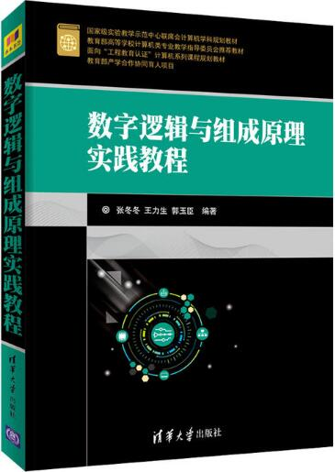
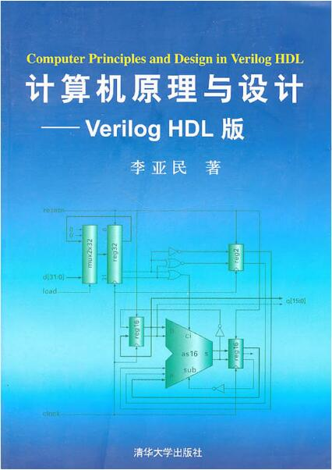
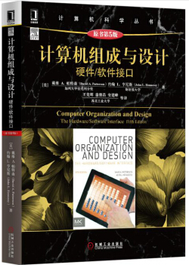
实验参考书
2019年春计算机组成原理实验\工具\Veriglog教程\计算机原理与设计：Verilog HDL版

Slide 8
目录
实验目的&实验内容&考核方式
设计方法
Verilog语言
ModelSim使用及示例分析
Mars使用
Nexys DDR开发版介绍
Vivado使用及示例分析
学号排序实验具体要求
一些提醒

Slide 9
方法概述
数据通路设计：解决静态拓扑
功能部件，即子系统的功能设计
功能部件间的静态连接关系
控制器设计：解决动态执行
选择信息流的动态路径，核心问题是解决MUX的选择
在正确的时间给出正确的控制信号取值，决定功能部件的功能

Slide 10
设计方法
阅读项目说明，了解项目目标
阅读MIPS指令手册，了解待实现指令的RTL描述
数据通路设计
根据RTL，设计出每条指令的分数据通路
将所有的分数据通路合成完整的数据通路
关键：综合出需要的MUX
控制器设计
根据RTL，给出每条指令控制信号真值表
将所有指令的控制信号真指表合成完整真值表

Slide 11
单周期CPU数据通路
PC计算
PC
IMM
NPC
PC
指
令
寄
存
器
26
指令
存储器
指令
[31:26]
寄存器堆
Addr
指令
[25:21]
A1
PC+4
Data
指令
[20:16]
RD1
A2
Zero
Ov
数据
存储器
指令
[15:0]
0
1
2
ALU
Addr
A3
0
1
ALU
结果
ReadData
0
1
2
1F
RD2
WD
Write
Data
16
扩展
32

Slide 12
功能部件
数据通路是以功能部件为基础构造的
数据通路：系统
功能部件：子系统
构造数据通路
Step0：以功能部件为基础
Step1：给出执行每条指令所需部件的连接关系
Step2：综合出执行指令集所需部件的连接关系
功能部件建模
外部特性：数据通路设计关心的
内部实现：基本与数据通路设计无关

Slide 13

功能部件建模：PC
程序计数器
功能与控制
PCWr决定写入（单周期CPU每个周期都写入PC，该信号可省略或为1）
输入 | NPC[31:0] PCWr, clk, rst
输出 | PC[31:0]
数据 结构 | 32位寄存器
行为 | 功能 | 操作
 | 异步复位 | rst上升沿时, if rst then PC 32’h00000000
 | 同步加载 | clk上升沿时： if PCWr then PC  NPC

Slide 14
功能部件建模：寄存器堆
寄存器堆
A1
RD1
A2
功能与控制
读出：不需要控制
写入：RFWr为1
A3
RD2
WD
输入 | A1[4:0]、A2[4:0]、A3[4:0]、WD[31:0] RFWr、clk
输出 | RD1[31:0]、RD2[31:0]
数据 结构 | rf[31:0]，32个32位寄存器
行为 | 功能 | 操作
 | 读出寄存器值 | RD1rf[A1]；RD2rf[A2]
 | 写入寄存器值 | clk上升沿时 if (RFWr) then rf[A3]WD

Slide 15
功能部件建模：ALU
Zero
ALU
功能与控制
ALUOp[2:0]决定执行何种计算
Zero：判断A是否等于B
ALU
结果
输入 | A[31:0]，B[31:0]，ALUOp[2:0]
输出 | C[31:0]，Zero
行为 | ALUOp | 功能 | 操作
 | 000 | NOP | C  A
 | 001 | ADD | C  A + B
 | 010 | SUB | C  A – B
 | 011 | AND | C  A & B
 | 100 | OR | C  A | B
 | 101 | SLT | C  (A < B) ? 32'd1 : 32'd0
 | 110 | SLTU | C  ({1'b0, A} < {1'b0, B}) ? 32'd1 : 32'd0
 | others | SLTU | C  A
 | --- | A等于B? | Zero  (C == 32'b0) ? 1 : 0

Slide 16
功能部件及其控制信号使用约束
RF、DM：需要写使能
RFWr/DMWr：只能在特定时间有效，其他时间则必须无效
注意时钟沿与状态间的关系
寄存器的值：上升沿前准备，上升沿写入

Slide 17
推荐工作流程
安装软件
学习软件基本使用方法
根据给定的代码，学习Verilog
并行地设计你的系统
单指令调试，修改设计，调试……
根据测试用例调试，修改设计，调试……

Slide 18
目录
实验目的&实验内容&考核方式
设计方法
Verilog语言
ModelSim使用及示例分析
Mars使用
Nexys DDR开发版介绍
Vivado使用及示例分析
学号排序实验具体要求
一些提醒

Slide 19
Mars使用
Mars是MIPS汇编程序和运行时模拟器
用于MIPS汇编语言程序设计的IDE

Slide 20
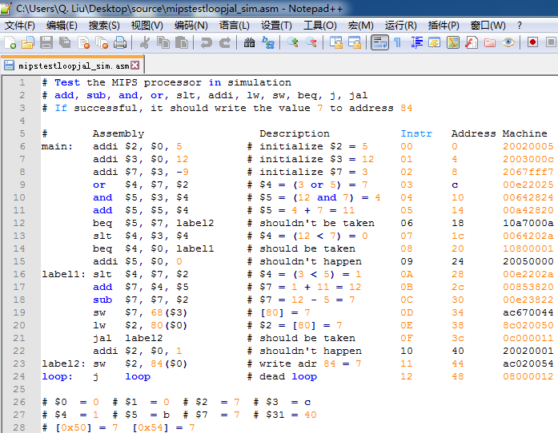
MISP ASM代码
\source\mipstestloopjal_sim.asm是仿真示例中运行的程序

Slide 21
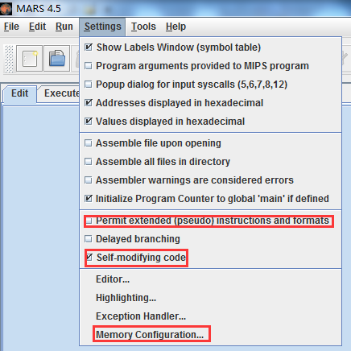
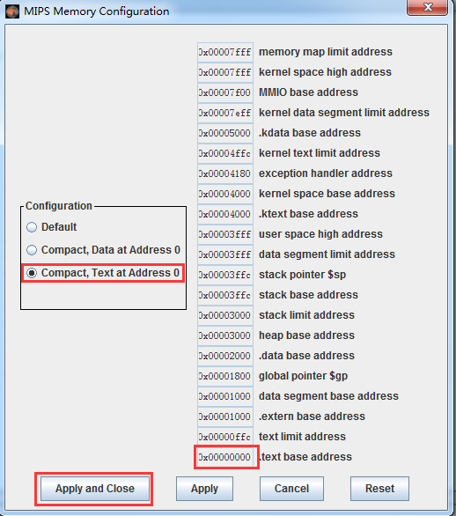
MIPS Memory Configuration

Slide 22
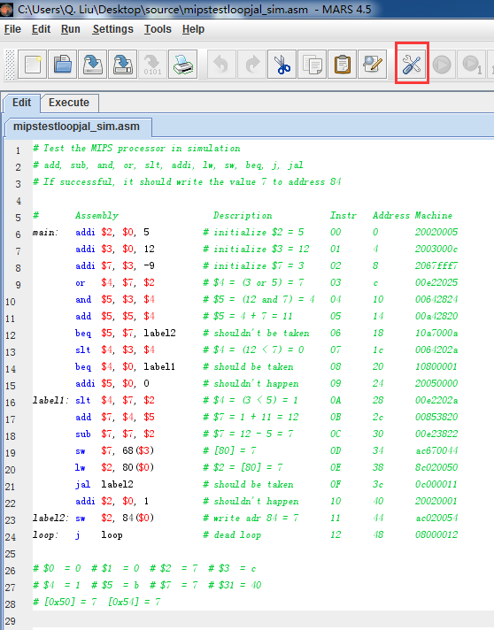
打开文件&汇编
File->Open…
/source/mipstestloop.asm
Assemble

Slide 23
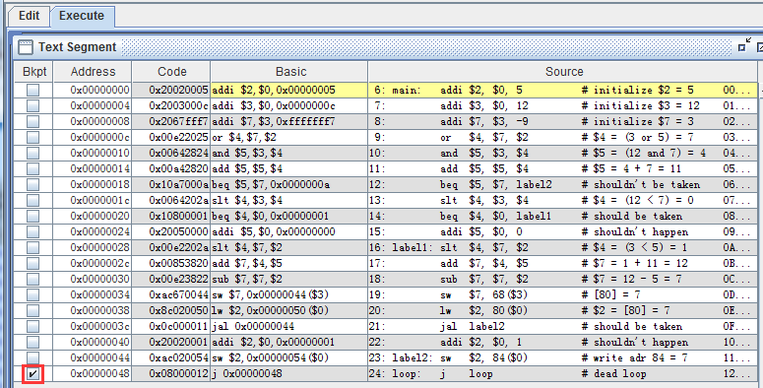
设置断点

Slide 24
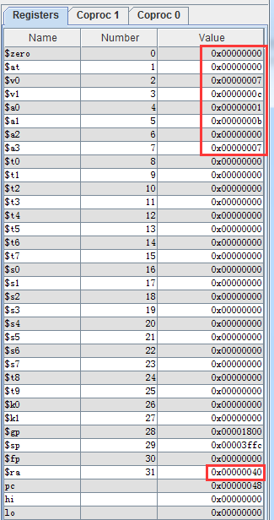
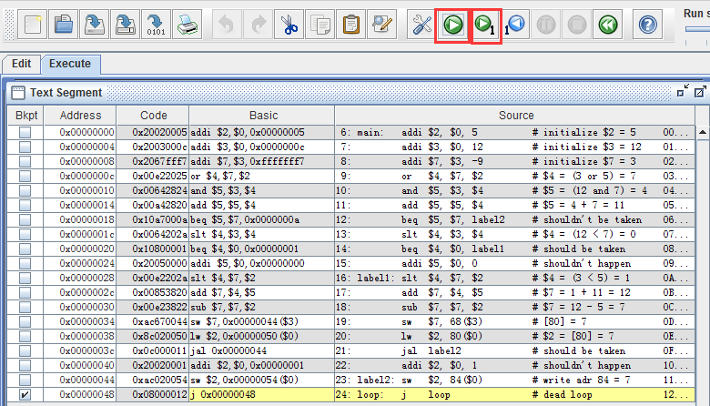
运行 & 寄存器内容查看

Slide 25
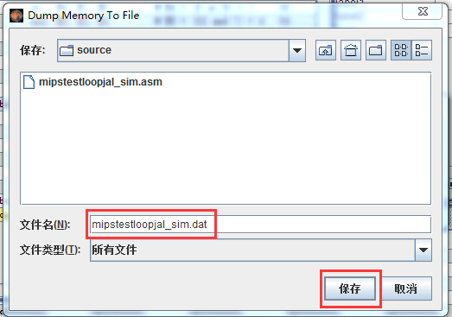
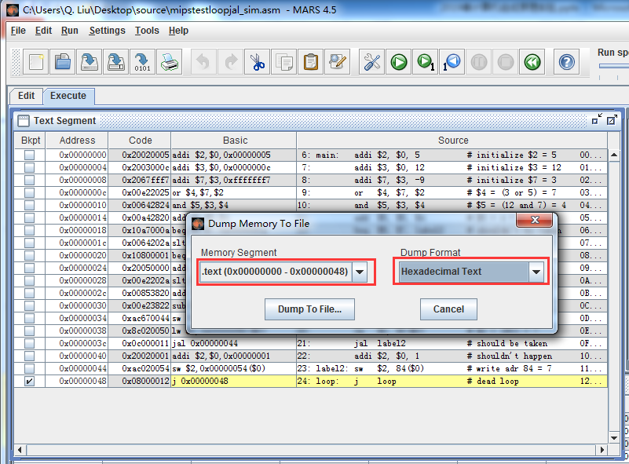
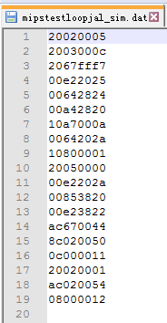
Hex代码导出方法
File->Dump Memory…

